Slide 1
Hudba v 1.polovině 20.století
Tadeáš müller, Aneta prknová a mIchaela čepeláková
TERCIE - G3
©crda

Slide 2
Charakteristika + hudební formy
V tomto období se začal rozvíjet Rock’n’Roll a Jazz
Také byl velmi populární:
EXPRESIONISMUS
DODEKAFONIE
IMPRESIONISMUS
NEOPRIMITIVISMUS
©crda

Slide 3
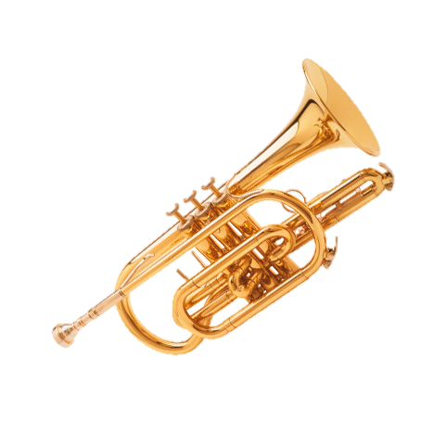
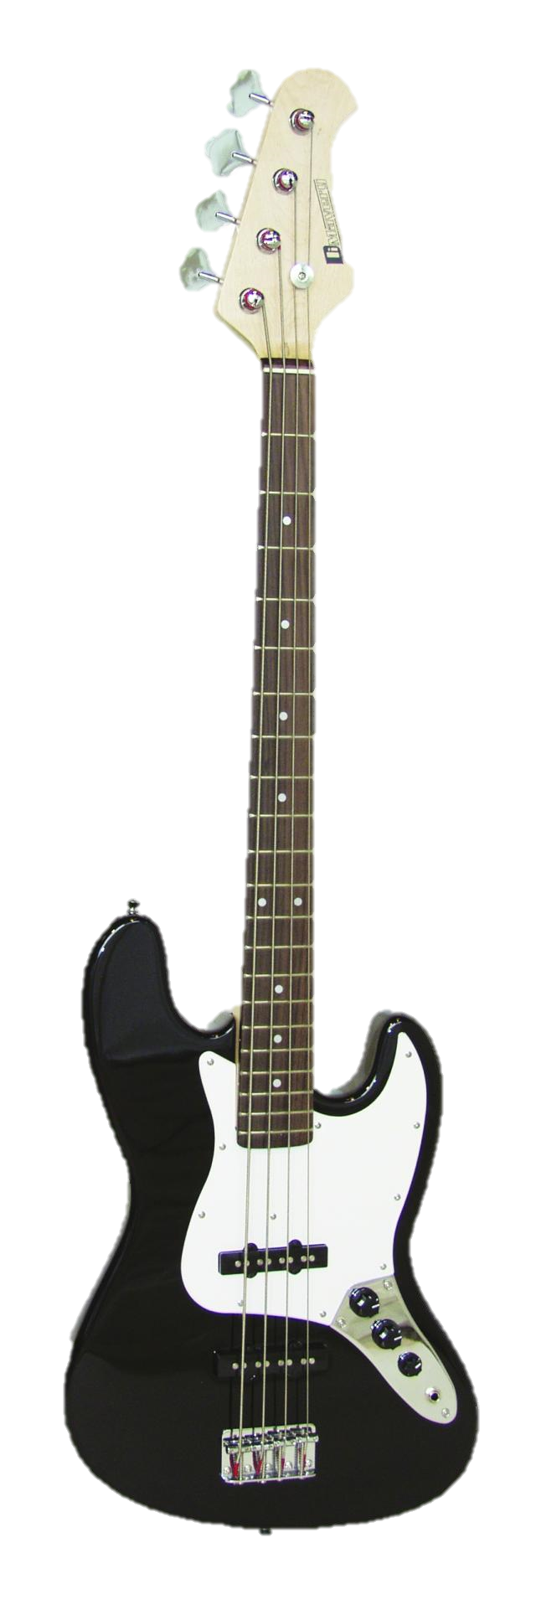
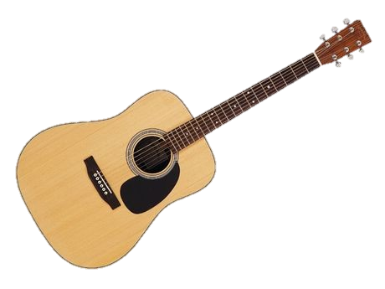
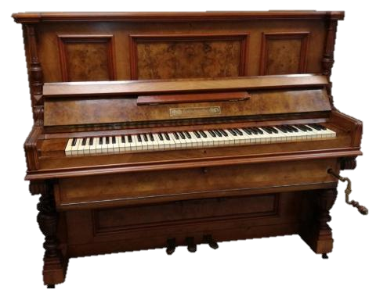
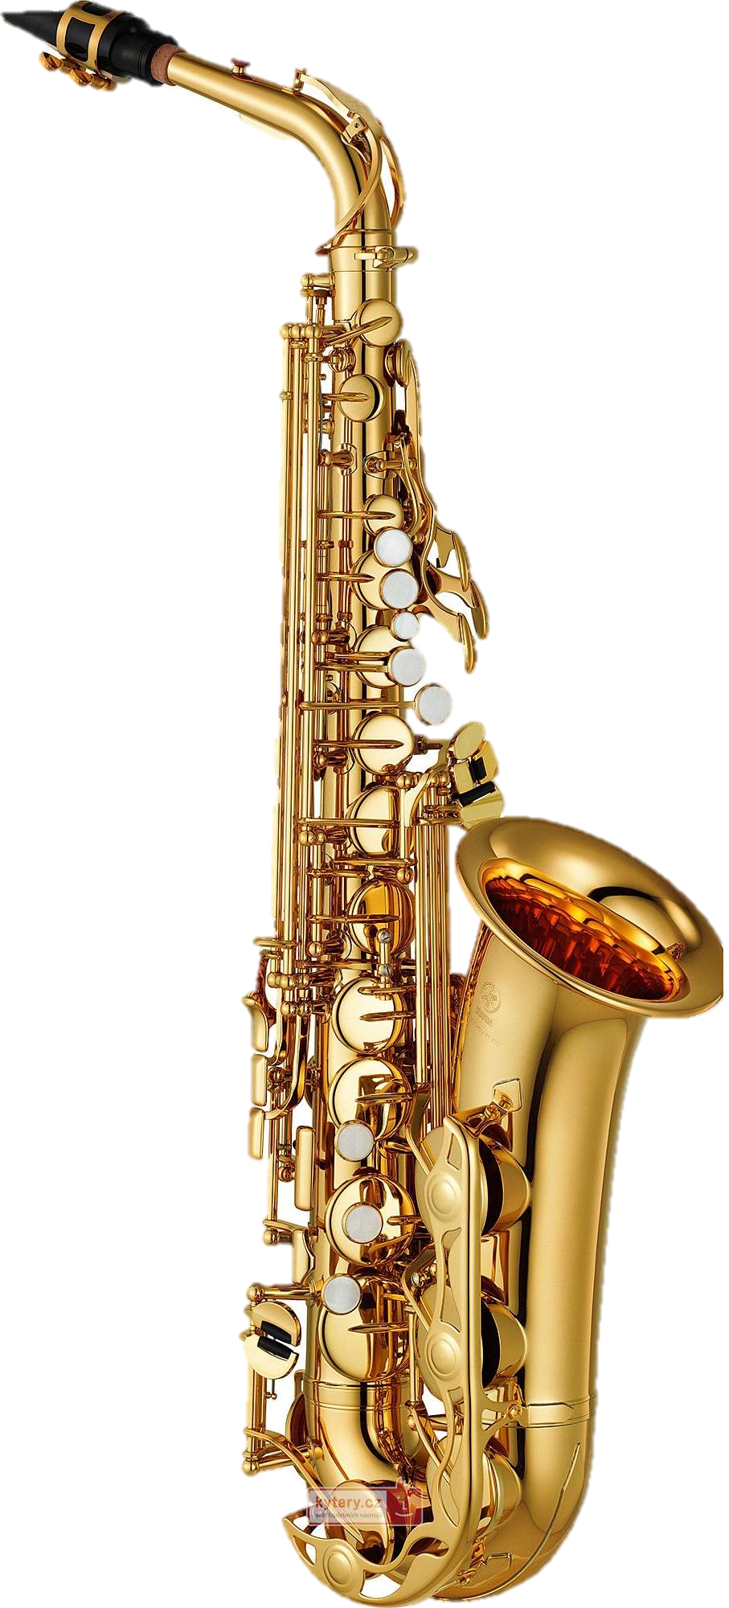
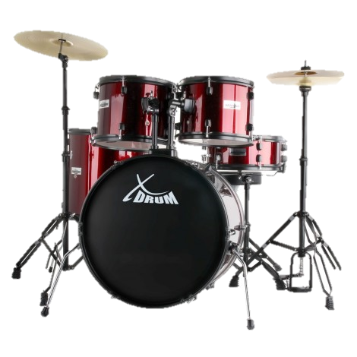
Typické nístroje
Typické nástroje pro toto období byli:
Kytara
Baskytara
Bicí
Piano
Saxofon,
Trubka
©crda

Slide 4
NOVINKY - rozvíjení
Od začátku 20.století byl všude slyšet “staromódní“ jazz a díky novým nástrojům se začal více rozvíjet, vznikali nové skladby a začali se do skladeb postupně dostávat nové nástroje a skladby byli o to zajímavější.
Díky novým nástrojům se začal tvořit i nový hudební žánr „Rock’n’Roll“.
©crda

Slide 5
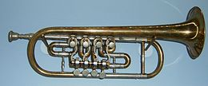
NOVINKY - rozvíjení
Nový prvek je také „Čtvrttónová hudba“, je to hudba založená na mikrointervalech, principem je rozdělení půltónů na dvě ještě menší části, na trubky se kvůli tomu přidělávali tzv. „čtvrttónové ventily“
©crda

Slide 6
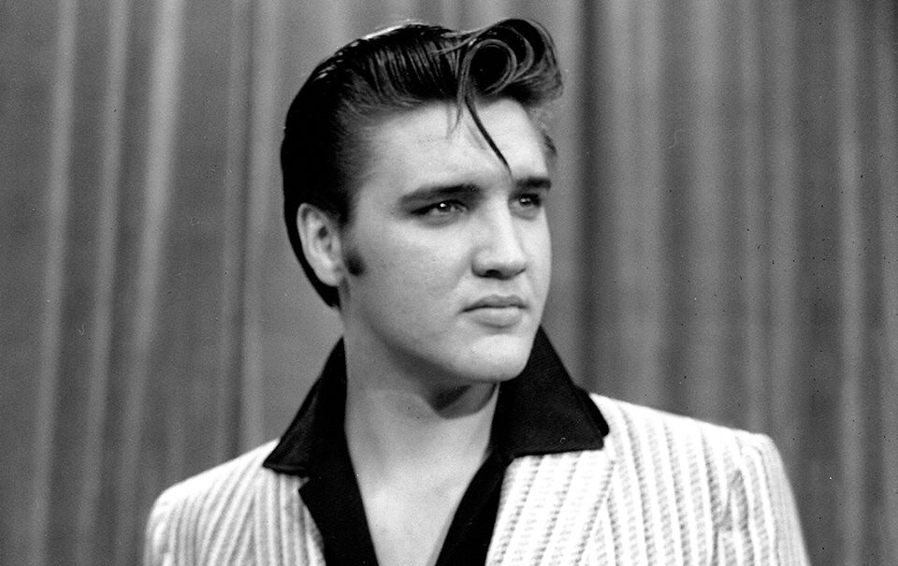
Známí skladatelé a muizikanti
1. Rock’n’Roll
Elvis Presley – říká se mu „Král Rock’n’Rollu“ protože byl první, který dělal hudbu tohoto žánru, sice začal nahrávat písně až od roku 1954 což je 2.polovina 20.století ale spousta hudebních společností říká, že by se měl řadit i do 1.poloviny , během své více než dvacet let trvající kariéry překonal mnoho rekordů prodeje desek a návštěvnosti koncertů víc než 100 jeho singlů se dostalo do TOP 30 ve Spojených státech a 17 se dostalo na 1. místo dodnes bylo prodáno přes jednu miliardu kopií jeho nahrávek je taky nejvýznamější postavou Rock’n’Rollu, slavné dílo: https://www.youtube.com/watch?v=vGJTaP6anOU
©crda

Slide 7
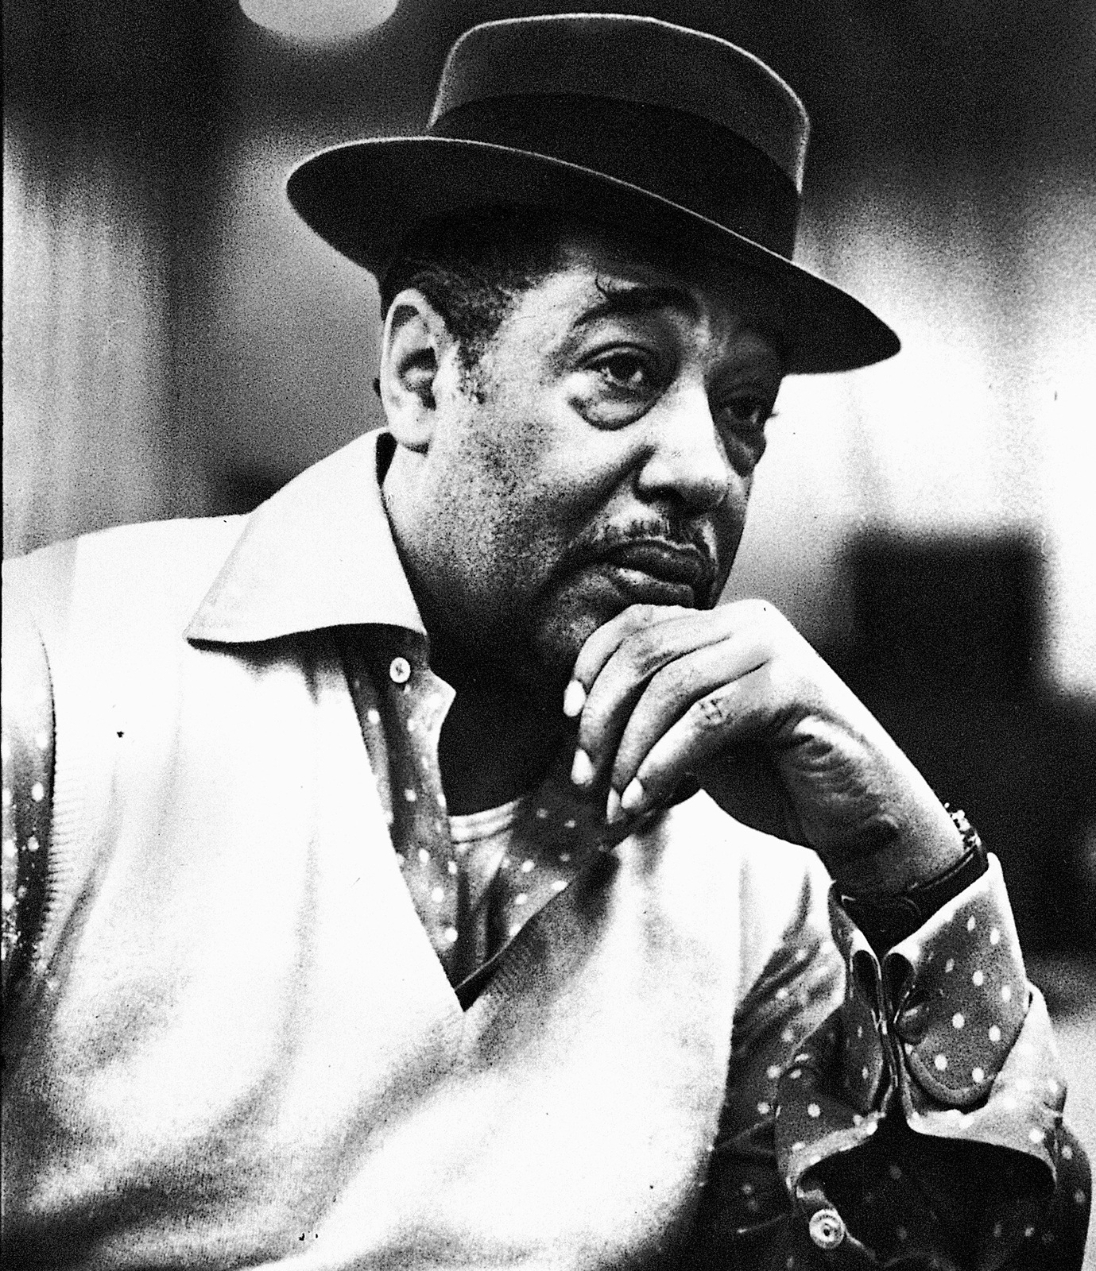
Známí skladatelé a muizikanti
2. Jazz
Duke Ellington (*29.4.1899 - †24.5.1974) byl americký JAZZOVÝ skladatel a pianista, ale také jedna z nejdůležitějších postav v jazzu, dal přednost orchestru před sólovou kariérou, skládal písně muzikantům jako třeba Johnymu Hodgesovi, v roce 1974 zemřel kvůli nádoru na plicích, slavné dílo: https://www.youtube.com/watch?v=zsgiDNuur50
Další významní: Lee Morgan, Artuhr Blakey
©crda

Slide 8
Podíl na práci
Michaela Čepeláková a Aneta Prknová - zjišťování informací
Tadeáš Müller - prezentace
©crda

Slide 9
zrdoje
https://is.muni.cz/el/1441/jaro2007/HV7BP_DH4/um/20st_1.pdf
https://www.biography.com/
https://cs.wikipedia.org/wiki/Hlavn%C3%AD_strana
©crda

Slide 10
KONEC
DĚKUJEME ZA POZRONOST
©crda

